Slide 1
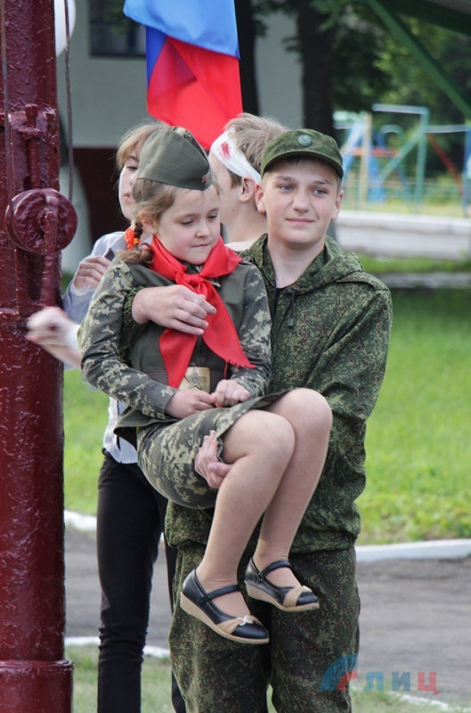
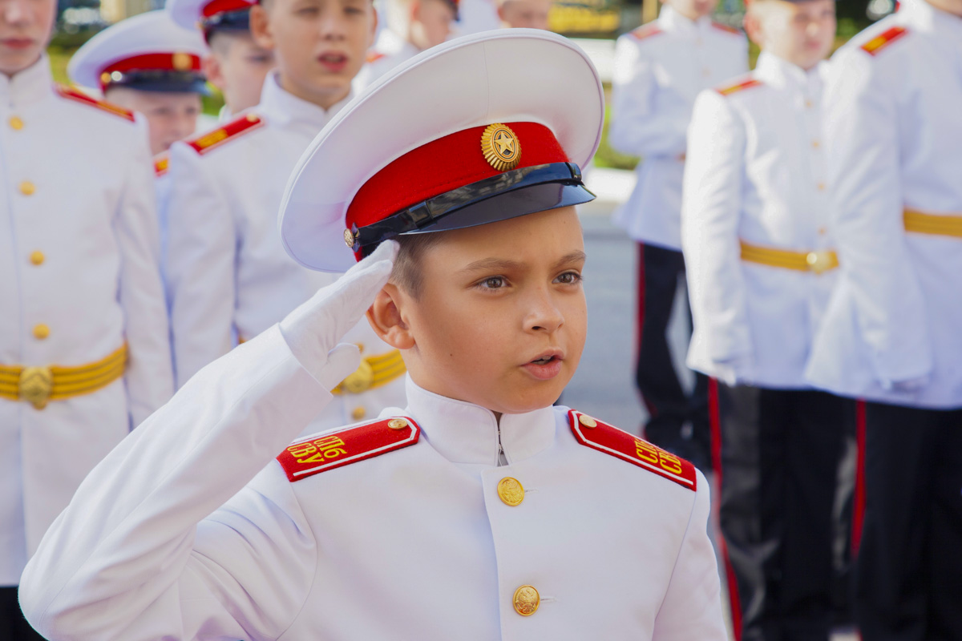
Проект как системообразующий механизм воспитательной деятельности организации. От исполнения – к инициативе. Материалы семинара 18.06.2018 г. И.А. Дремина, н.с. отдела воспитания и социализации ИРО ПК

Slide 2




ПРОЕКТ: с каким действием ассоциируется понятие. Выразите действие глаголом неопределенной формы «Что делать?»

Slide 3




Понятие «ПРОЕКТ»

Slide 4
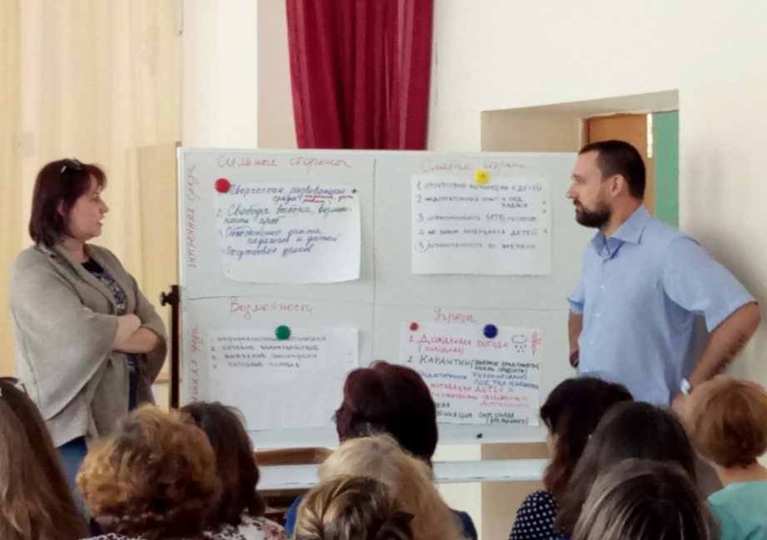
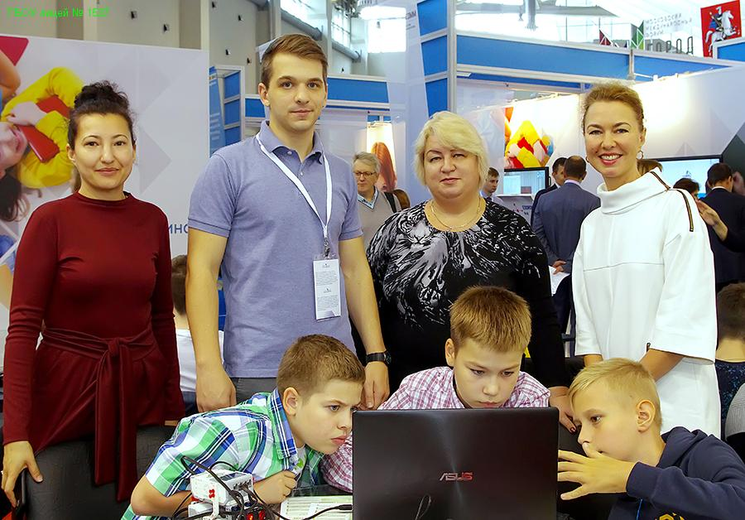
Конечный результат семинара
Создать модели совместных воспитательных проектов на 2018-2019 уч. год: от замысла до разработки и оформления модели продукта.

Slide 5




Проектный офис «Конструируем будущее»

Slide 6
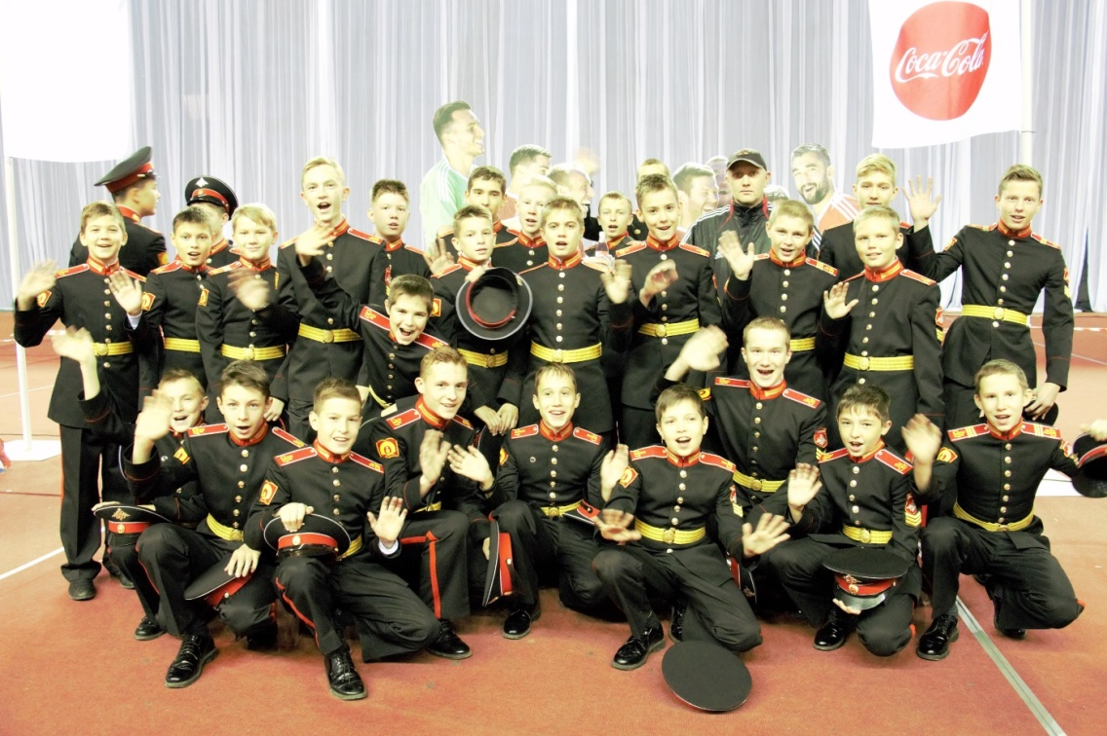
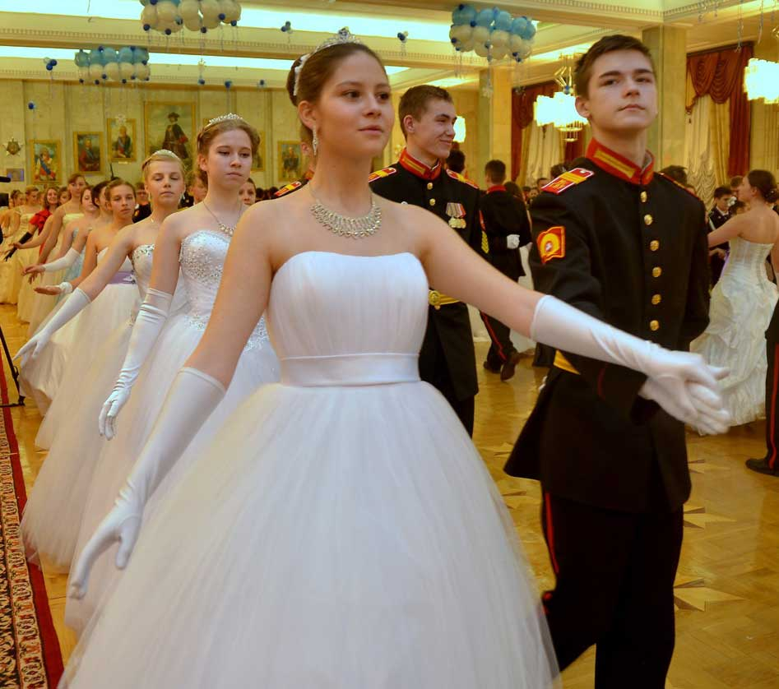
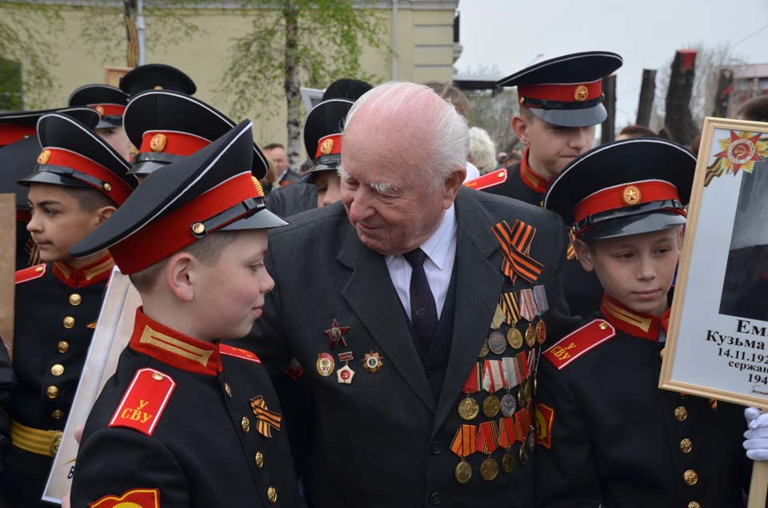
ШАГ 1. Каким важным навыкам я учу ребят как воспитатель?

Slide 7
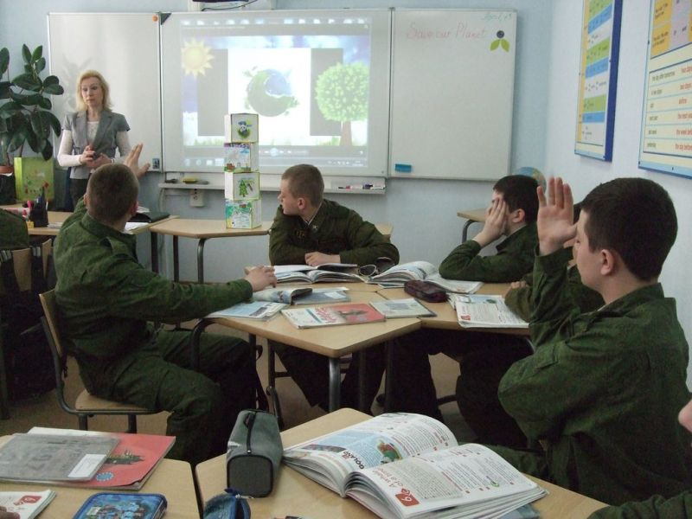

Шаг 2.
Объединитесь в группы по 5-7 чел. и составьте общий список характеристик, параметров, умений. Запишите на листе бумаги.

Slide 8
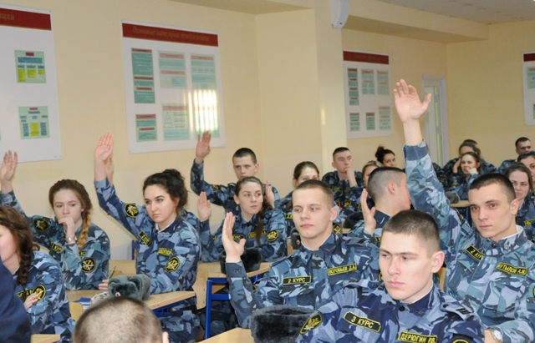
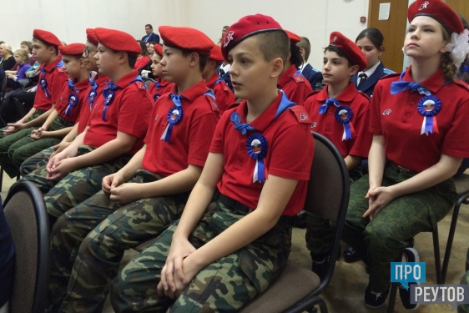
Шаг 3. Выступление спикеров групп, фиксирование результата на флип-чарте

Slide 9



Шаг 4. Определяем проектные линии
Определяем интересное лично вам направление и формируем проектные группы)

Slide 10


Шаг 5. Выделяем личные приоритеты и объединяемся в проектные группы

Slide 11




Шаг 6. Как мы будем делать? Идея? Идея! А давайте…

Slide 12
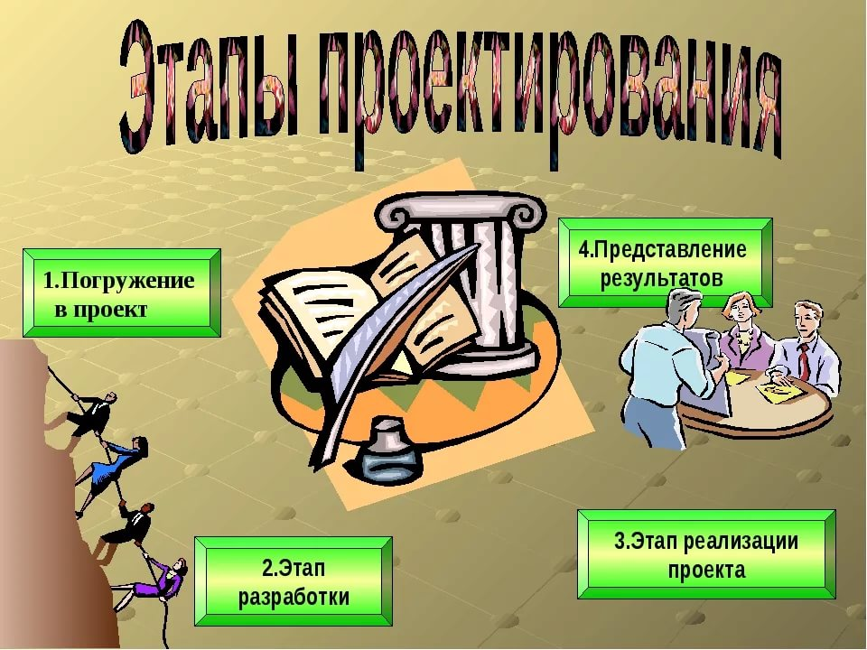
ШАГ 7. Создаем модель проекта

Slide 13

ШАГ 8. Оцениваем представленные группами продукты
Что ценного мы видим в представленной модели?
Чем можно дополнить?
Как можно дальше развивать эту идею?

Slide 14

Характеристика современного мира
Мир динамично меняется
Знания устаревают
Глобализация, интеграция
Высокая конкурентоспособность на рынке
ВЫХОД?
Какие ответы дает ФГОС ОО на вызовы современного мира?

Slide 15
Деятельностный подход Л.С. Выготский, П.Я. Гальперин, А.Н. Леонтьев, С.Л. Рубинштейн
целенаправленная активность человека во взаимодействии с окружающим миром в процессе решения задач, определяющих его существование и развитие.
целью обучения является не столько вооружение учащегося знаниями, сколько формирование у него умений действовать со знанием дела – компетентно.

Slide 16
Метод проектов: историческая справка
Способ, в основе которого лежит развитие познавательных навыков учащихся, критического и творческого мышления, умения самостоятельно конструировать свои знания, ориентироваться в информационном пространстве, увидеть и сформулировать проблему. СПОСОБ ОБУЧЕНИЯ
20-е годы XX в США как метод проблем. Джон Дьюи.
В России метод проектов был известен еще в 1905 году.
В 1931 г.постановлением ЦК ВКП (б) этот метод был осужден как чуждый советской школе.
Сегодня метод проектов становится интегрированным компонентом современной системы образования, помогая развивать организацию и обучать проектантов.

Slide 17
Вносим ясность
Проект – работа, направленная на решение конкретной проблемы, на достижение оптимальным способом заранее запланированного результата.
Образовательный проект – это форма организации занятий, предусматривающая комплексный характер деятельности всех его участников по получению образовательной продукции за определенный промежуток времени.
Учебный проект - совместная учебно-познавательная, творческая или игровая деятельность учащихся-партнеров, имеющая общую цель, согласованные способы деятельности, направленная на достижение общего результата по решению какой-либо проблемы, значимой для участников проекта
Педагогический проект - разработанная система и структура действий педагога для реализации конкретной педагогической задачи с уточнением роли и места каждого действия, времени осуществления этих действий, их участников и условий, необходимых для эффективности всей системы действий, в условиях имеющихся (привлеченных) ресурсов.

Slide 18
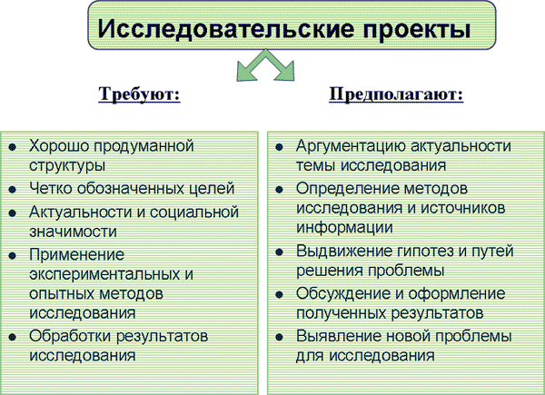

Slide 19
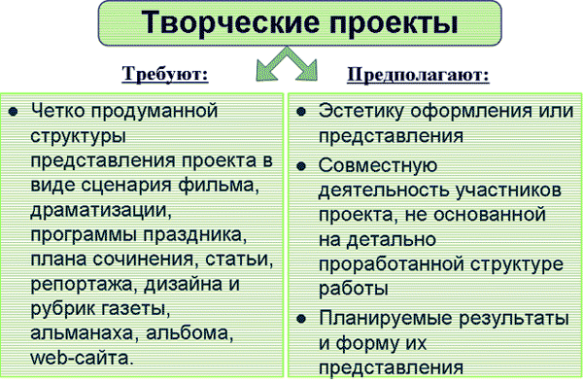

Slide 20
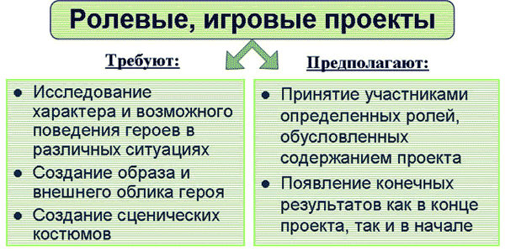

Slide 21
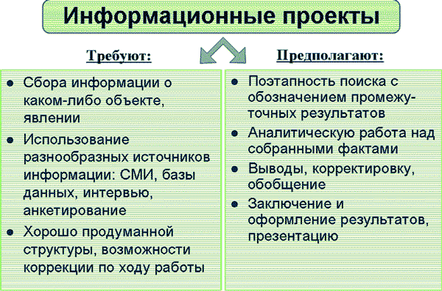

Slide 22
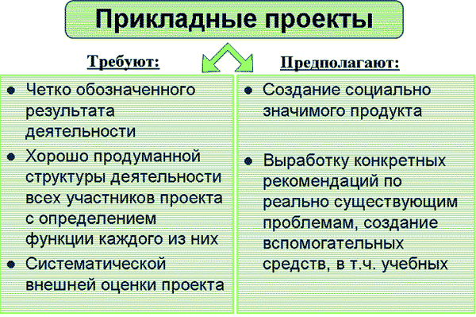

Slide 23


ризнаки проекта
- Проблема
- Планирование (проектирование)
- Поиск информации
- Продукт
- Презентация

Slide 24
Что может быть результатом (продуктом) проекта педагога?
Разработка урока, мероприятия
Разработка программы…
Методичка, буклет, статья, мастер-класс
Выставка
Алгоритмы деятельности
Образовательное событие
Акция
Митинг
Фестиваль

Slide 25
Главное правило проекта:
Есть проблема - есть проект!
Нет проблемы – есть что-то другое (акция, мероприятие, программа)

Slide 26
От мероприятий к событиям.
Традиционный подход (мероприятия) | Системно-деятельностный (проект)
Слет Поход Конкурс рисунков Поздравление ветеранов Выпускной Экскурсия …. Изучение истории поселения Шефство | Какую проблему решаем?

Slide 27
Структура проекта
Актуальность проекта, обоснование (почему важно?)
Проблема, которая решается в проекте
Цель (куда едем, идем? )задачи (этапы)
Главная идея реализации проекта (вокруг чего все будет? Как?)
Сроки реализации (когда? Что?)
Модель проекта (краткое содержание)
Планируемый результат (как я узнаю, что проект реализован, что будет по-другому?)
Критерии эффективности проекта
Риск проекта (что может нас остановить?)
Перечень материалов, оборудования
Используемая литература

Slide 28
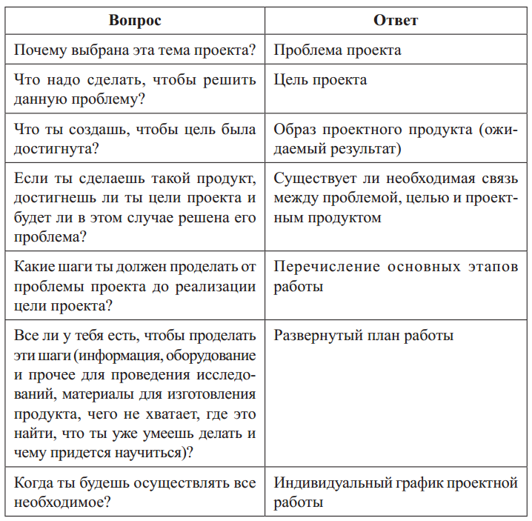
Каким может быть алгоритм планирования?
Через вопросы!

Slide 29
Полезные вопросы
Почему выбрана эта тема проекта? Проблема
Что надо сделать, чтобы решить данную проблему? Цель
Что необходимо сделать, чтобы достичь цели проекта? задачи.
Что ты создашь, чтобы цель была достигнута? Результат
Как ты будешь решать эти задачи? – способы работы
Когда ты будешь это делать? – сроки работы.
Что у тебя уже есть для выполнения предстоящей работы, что ты уже умеешь делать? – выявление имеющихся ресурсов.
Чего у тебя пока нет, чего ты еще не умеешь делать, чему предстоит научиться? – выявление недостающих ресурсов.

Slide 30
Форма организации проектной деятельности
Творческая проектная мастерская - небольшие коллективы, состоящие из педагога-предметника, который становится руководителем данной мастерской, и учащихся, которые выполняют различные проекты в одной предметной области.
Групповые/сетевые проекты позволяют решать не только учебные, воспитательные, но и социальные задачи. (основа – сотрудничество, взаимовыгода)
Индивидуальный проект воздействует не только на дефицит в знаниях, умениях и навыках, но и на формирование личности учащегося/педагога в целом

Slide 31

Виды проектировочной деятельности
Целеполагание;
Планирование;
Моделирование;
Конструирование;
Воплощение;
Прогнозирование.

Slide 32
Перечень критериев оценивания проектов
1. Постановка цели и обоснование проблемы проекта.
2. Планирование путей ее достижения.
3. Глубина раскрытия темы проекта.
4. Разнообразие источников информации, целесообразность их использования.
5. Соответствие выбранных способов работы цели и содержанию проекта.
6. Анализ хода работы, выводы и перспективы.
7. Личная заинтересованность автора, творческий подход к работе.
8. Соответствие требованиям оформления письменной части.
9. Качество проведения презентации.
10. Качество проектного продукта.

Slide 33
Этапы проектирования
I этап — замысел, моделирование;
II этап — проектирование;
III этап — конструирование.
Педагогическое моделирование (создание модели) — это разработка целей (общей идеи) создания педагогических систем, процессов или ситуаций и основных путей их достижения.
Педагогическое проектирование (создание проекта) — дальнейшая разработка созданной модели и доведение ее до уровня практического использования.
Педагогическое конструирование (создание конструкта) — это дальнейшая детализация созданного проекта, приближающая его для использования в конкретных условиях реальными участниками воспитательных отношений.

Slide 34
Как мы поймем, что проекты результативны?
Что нового появится в отношениях?
Как изменится отношение воспитателей к ребятам/организации/ к делу?
Какие появятся новые традиции?
Кем себя будут чувствовать ребята? А воспитатели?

Slide 35
Какой фразеологизм лучше всего характеризует вашу работу сегодня? Почему?
Сломать голову
Хлопать ушами
Шевелить мозгами
Витать в облаках
Краем уха
Засучив рукава

Slide 36
Проведи аналогию своей работы и характеризующей ее пословицы. Постарайся кратко объяснить свой выбор
Спящему коту мышь в рот не забежит
Есть терпенье, будет и уменье
За много не берись, а в одном отличись
Какие труды, такие и плоды
Глаза боятся, а руки делают

Slide 37
Выскажитесь одним предложением о своей работе, выбирая начало фразы
сегодня я узнал… было интересно…
было трудно… я научился…
я выполнял задания…
я понял, что… теперь я могу…
я почувствовал, что… я приобрел…
у меня получилось … я смог…
я попробую… меня удивило…
мне захочется…

Slide 38
Оценка уровня личной удовлетворенности и получения обратной связи о качестве и результативности семинара
1. Насколько мне всё было ясно и понятно?
1__2__3__4__5__6__7__8__9__10
2.Насколько мне это было необходимо и важно?
1__2__3__4__5__6__7__8__9__10
3.Насколько я оцениваю практическую ценность дня?
1__2__3__4__5__6__7__8__9__10

Slide 39
Вопросы воспитателю
Примером чего я являюсь для ребят?
Что я им показываю?
Что ребята могут проявить в атмосфере, которую я создаю?
Как рядом со мной ребята могут проявить свои таланты?
Что происходит с детьми в моем присутствии?

